Slide 1
Departamento de Tutoría Académica
ESCUELA NORMAL DE
EDUCACIÓN PREESCOLAR

Slide 2
PROPÓSITO
Brindar a las alumnas orientación y acompañamiento, por parte de sus tutores en el transcurso de sus estudios en la ENEP.

Slide 3
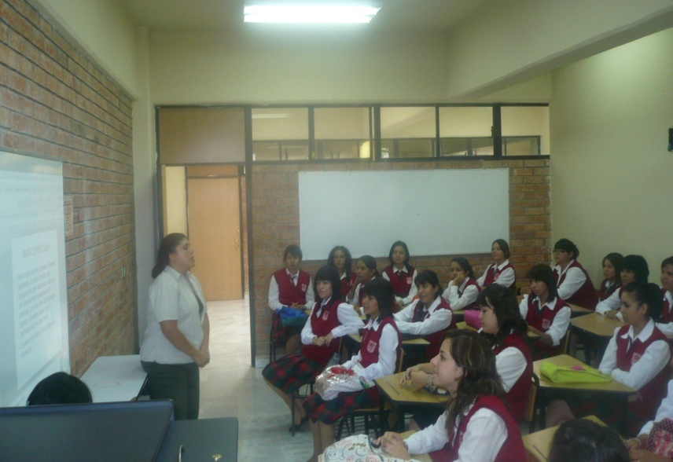
Los docentes pueden ser asignados para tutoría:
Escolarizada
Personalizada

Slide 4
Actividades que realizan los docentes responsables de la tutoría escolarizada.
Identificar en su horario la hora de tutoría para trabajar con el grupo asignado y sus alumnos.
Dar a conocer a las alumnas tutoradas de su grupo la forma en que se trabajará la tutoría.
Comentarán con las alumnas los temas que les gustaría abordar en tutoría escolarizada en el semestre, y programar de manera conjunta, para entregar la calendarización por mes al departamento de tutoría y subdirección académica.

Slide 5
Actividades que realizan los docentes responsables de la tutoría escolarizada.
Informar a las alumnas de la primera actividad a realizar en ENEP Digital: La Autobiografía.

Slide 6
Actividades que realizará el docente responsable de tutoría personalizada:
El maestro tutor identifica la lista de alumnos tutorados en ENEP Digital que le fueron asignados.
Elige una hora a la semana para atender la tutoría y dar a conocer al departamento de tutoría.

Slide 7
Actividades que realizará el docente responsable de tutoría personalizada:
Se presenta con sus alumnos a tutorar y establece el horario de atención y el lugar donde será la tutoría.
Una vez por semana se atenderá a los alumnos asignados en la hora de tutoría y en el salón de cómputo de maestros, la atención será personalizada.

Slide 8
Plan de acción tutorial
Se realiza el llenado del plan de acción tutorial de cada uno de los alumnos asignados, utilizando la plataforma ENEP digital.
Revisión de aspectos a considerar:
Emocional
Pedagógico
Vocacional
Médico

Slide 9
Plan de acción tutorial
Autobiografía
Indicadores de problemáticas que sirven para el diagnóstico tutorial

Slide 10
Plan de acción tutorial
Anotar fecha en que se atiende al alumno tutorado.
Identificar las situaciones detectadas y establecer compromisos y estrategias a seguir, para que el tutorado se comprometa a cumplir en el período de la siguiente evaluación, y poder ver resultados.

Slide 11
Tutoría ENEP Digital

Slide 12
Plan de acción tutorial

Slide 13
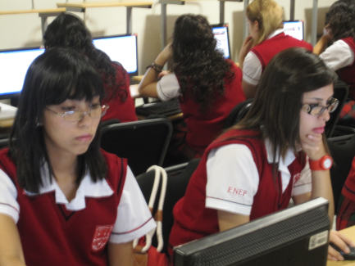
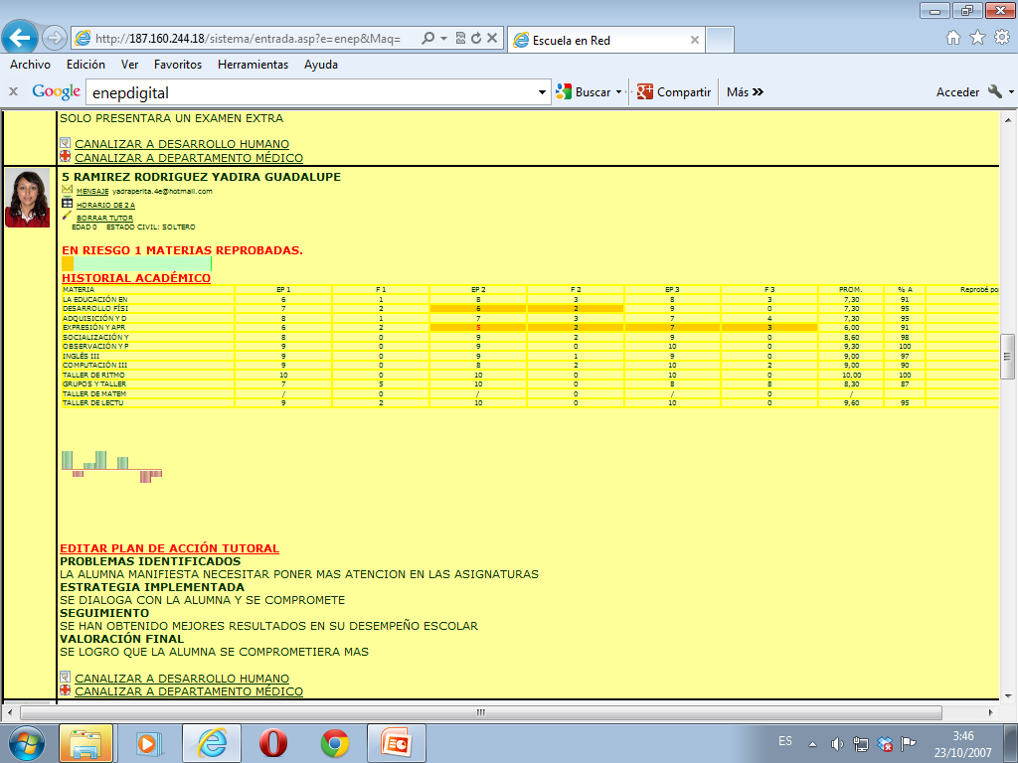
Plan de acción tutorial

Slide 14
Plan de acción tutorial

Slide 15
Plan de acción tutorial

Slide 16
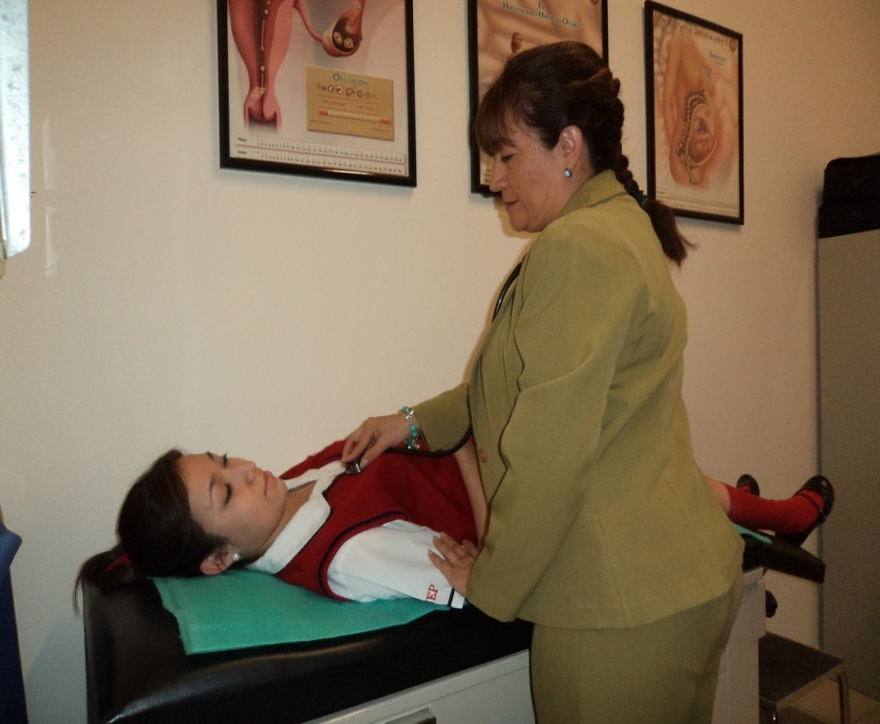
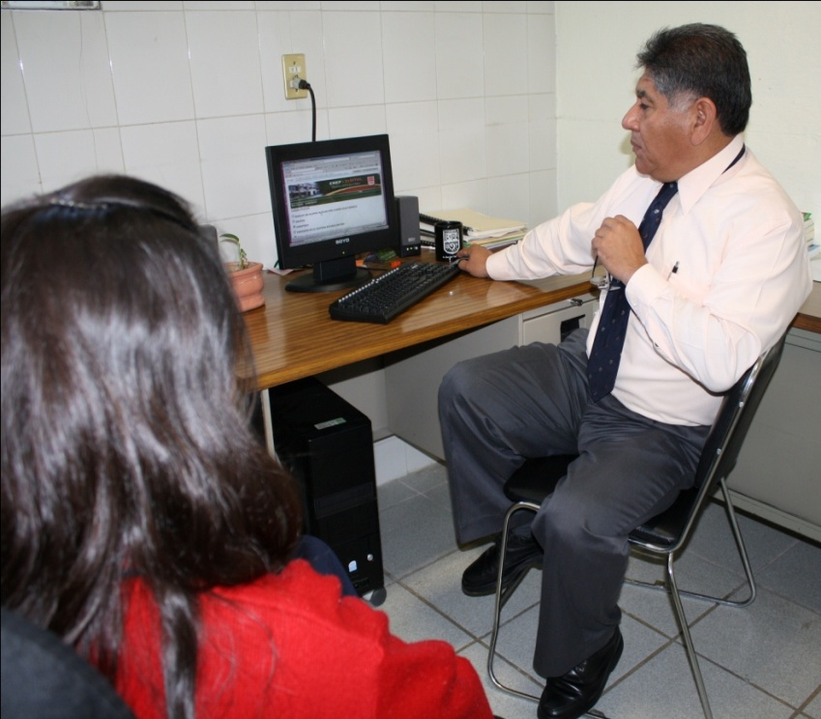
Canalización a departamento médico y desarrollo humano.
Si se identifica alguna problemática en el aspecto emocional y médico se hace el llenado del formato para canalizar y se entrega al departamento de tutoría para que sea atendido.

Slide 18
Reporte bimestral
Después de cada examen institucional se deberá atender mínimo una alumna por hora de tutoría y se anotará en el registro de atención a tutorados escribiendo cada alumno su nombre, firma, grado, sección, fecha y hora.
El maestro deberá firmar asistencia en el registro de tutoría siempre y cuando asiste a realizarla.

Slide 19
Registro de atención a tutorados

Slide 20
Seguimiento del plan de acción
El seguimiento del plan de acción se estará monitoreando en el departamento de tutoría para hacer el concentrado del reporte bimestral de tutorados atendidos que se entrega a subdirección académica.

Slide 21
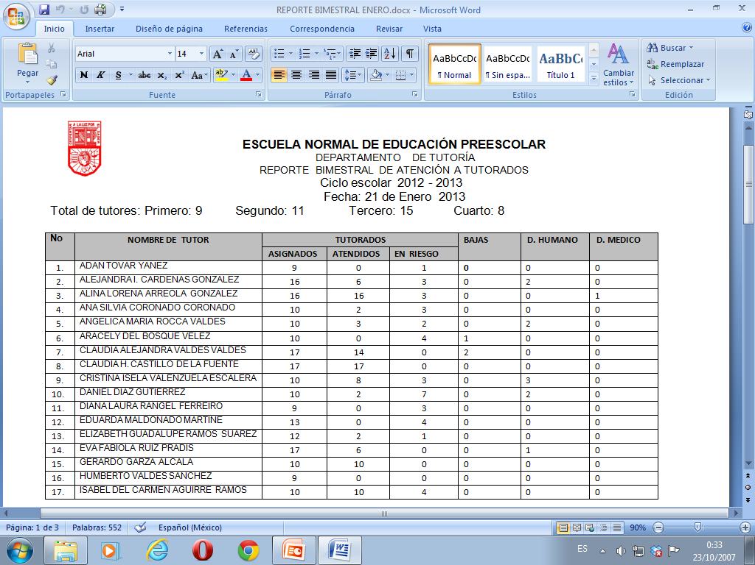
Reporte bimestral tutoría.

